Slide 1
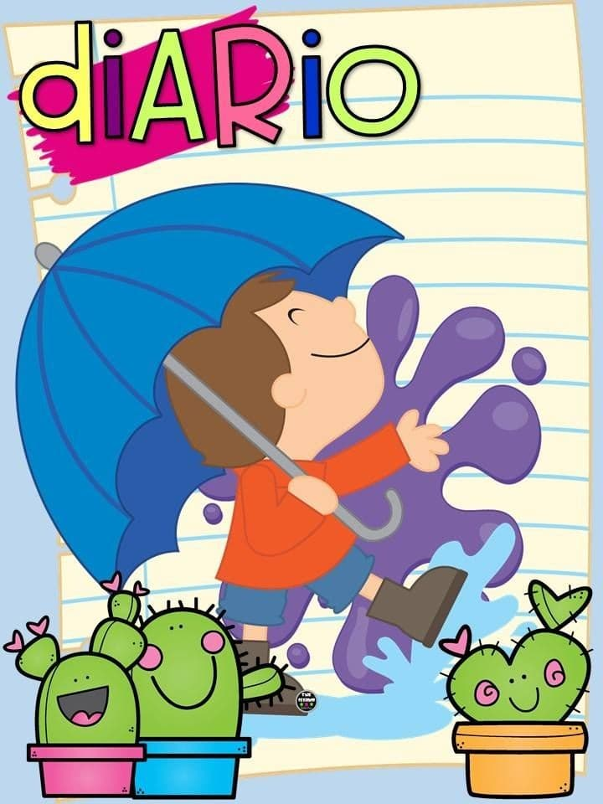

Slide 2
Diario de la alumna
Jardín de Niños “Diego Rivera”
1º”A”
Educadora: Denisse Mancillas
Practicante: Monserrat Mendoza
31/05/2021
4
4
Desconocido
21
El día de hoy en la programación se abordo situaciones de problemas que requieren el apoyo de todos o de otros a través de una historia y testimonios. También se abordaron la narración de historias con la producción de sonidos. Posteriormente se diseñaron actividades para trabajar en casa para reforzar los aprendizajes.

